Slide 1

Diseñar y crear los cursos
Instructivo
USSIPAN-Perú
Junio, 2026

Slide 2
Overview: características generales del proceso
Overview: características generales del procedimiento
Definiciones
Tabla de contenidos
Configuraciones
Resumen

Slide 3

Overview: Mapa de capacidades

Slide 4
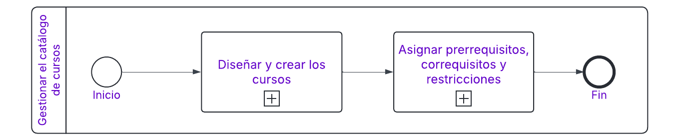
Overview: Proceso Gestionar el catálogo de cursos
A continuación, se presenta el diagrama del proceso “Gestionar el catálogo de cursos”, con sus responsables, las entradas y salidas correspondientes.

Slide 5
Procedimiento: Diseñar y crear los cursos

Slide 6
Overview: Proceso de diseñar y crear los cursos
Diseñar y crear los cursos
Mediante este procedimiento se crearán y mantendrán los distintos cursos que son ofertados en la institución.
Los cursos creados son ofertados por una Unidad Académica y pueden ser administrados por un Departamento.
Los cursos serán agrupados por un código de área de conocimiento que los categorice. Luego, cada curso tendrá un número de lo identifique dentro del código agrupador.
Para la creación de un curso se definen elementos como: tipo de horario, carga crediticia, carga horaria, modo de calificar nivel.

Slide 7

Overview: Región donde aplica
Todo LAC

Slide 8
Overview: Proceso de diseñar y crear los cursos
Diseñar y crear los cursos
Concepto | Descripción
Período | Los periodos son unidades de tiempo que permiten clasificar, activar o desactivar los cursos.
Materia | Se entiende como el agrupador o área de conocimiento a la cual pertenecen los cursos.
Curso | Código con el que se identificará a una asignatura en particular.
Modo de calificar | Agrupador de códigos de calificaciones que pueden obtener los estudiantes según la naturaleza de la evaluación.
Tipo de horario | Se refiere al tipo de oferta horaria del curso: teórica, práctica, una mezcla de ambas o cualquier otra que tenga establecida la institución.
Método educativo | Forma en la que se imparte el curso. Ej.; presencial, a distancia, virtual, etc

Slide 9
Overview: Proceso de Diseñar y crear los cursos
Diseñar y crear los cursos
Concepto | Descripción
Escuela | Unidad de enseñanza que concentra los recursos humanos y financieros para la oferta de los programas académicos
Departamento | Unidades de docencia e investigación encargadas de coordinar y administrar las enseñanzas de uno o varios ámbitos del conocimiento en una Universidad.
Créditos académicos | Se refiere al valor crediticio que el curso otorga a la historia académica del estudiante una vez que lo aprueba
Créditos de cobro | Se refiere a la cantidad de créditos que debe pagar el estudiante al inscribir el curso.
Curso de aprendizaje abierto | Puede ser cualquier clase ofrecida en donde: los controles de nivel de sección son requeridos, los registros de inscripción son procesados a nivel del alumno contra el nivel de clases

Slide 10
CONFIGURACIONES
Diseñar y crear los cursos
Tablas de validación

Slide 11
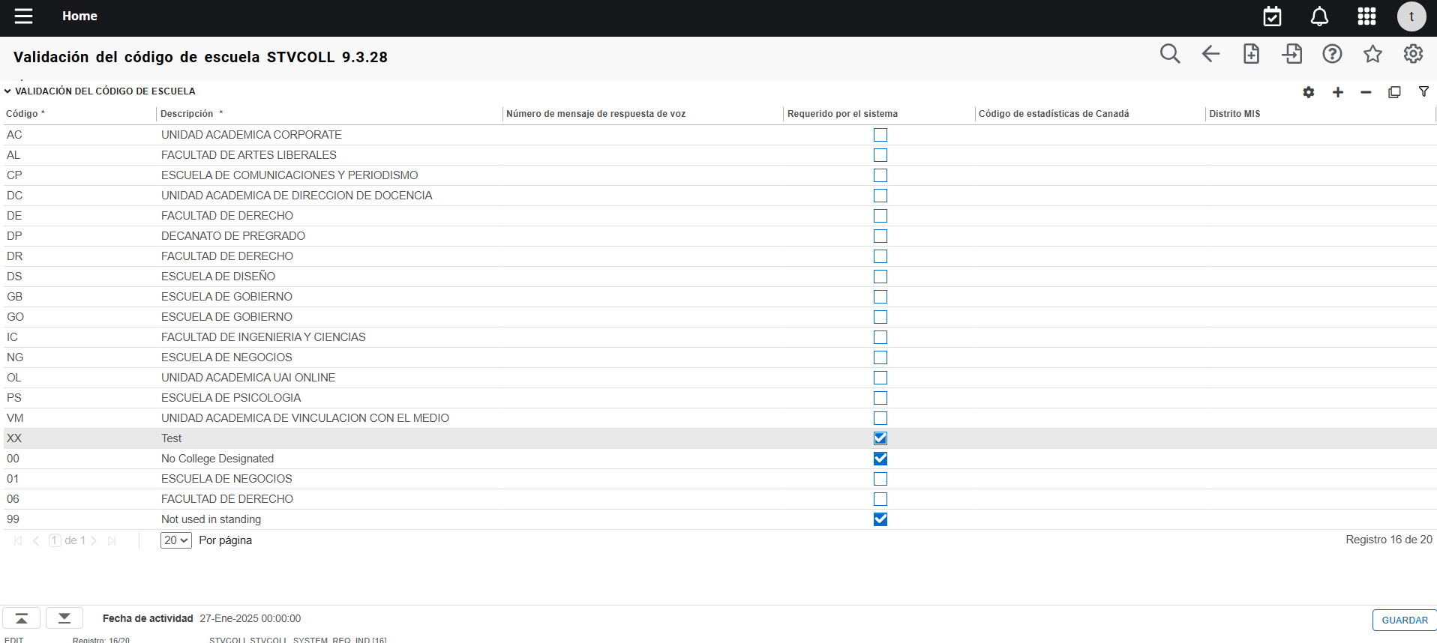
Configuraciones: STVCOLL Validación de código de escuela
Diseñar y crear los cursos
1
2
3
4
5
Página destinada a la creación de las escuelas que ofrecen los programas académicos, el proceso de creación y actualización es el siguiente:
1. Debe presionar insertar la para la creación del nuevo registro.
2. Código: Código alfanumérico de 02 caracteres que representa el código definido para las escuelas
3. Descripción: Campo alfanumérico de hasta 30 caracteres que representa el nombre de la escuela señalada anteriormente.
4. Requerido por el sistema: Solo se marca para aquellos códigos que son requeridos para el funcionamiento del sistema. En este caso 00 y 99.
5. Distrito MIS: Depende de la tabla GTVDICD y corresponde al distrito/división. Este campo es opcional
6. Finalmente se deben guardar todos los registros creados.
6

Slide 12
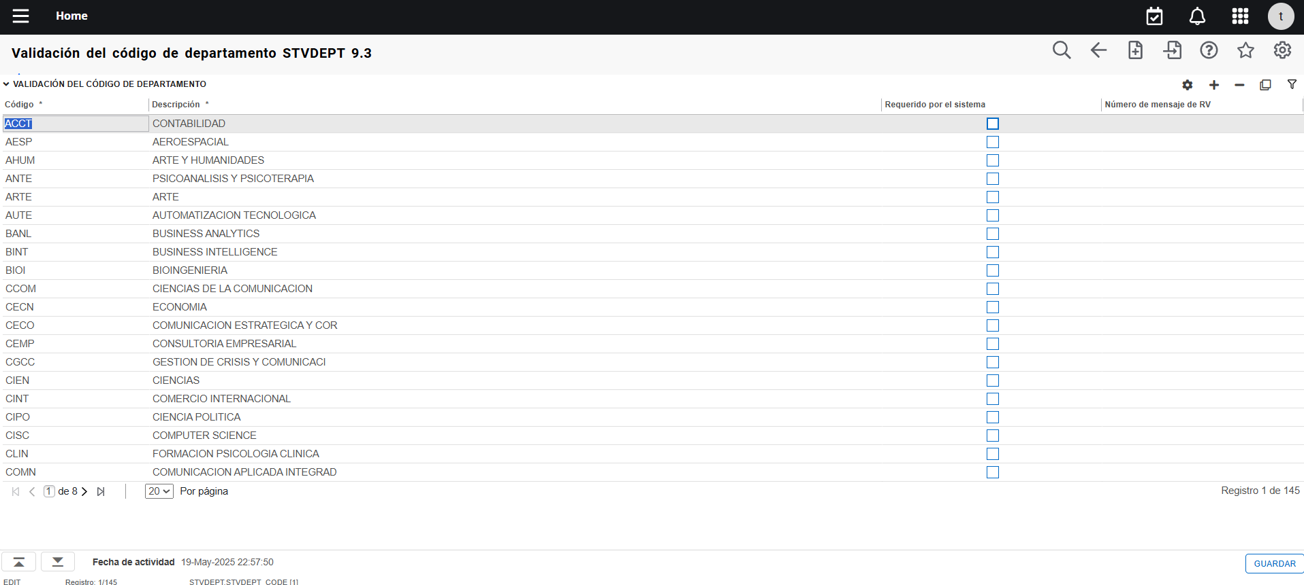
Configuraciones: STVDEPT Validación de código de departamento
Diseñar y crear los cursos
1
2
3
4
5
Página destinada a la creación de los departamentos que ofrecen los programas y que pueden estar asociados a un programa, curso o docente. el proceso de creación y actualización es el siguiente:
1. Debe presionar insertar la para la creación del nuevo registro.
2. Código: Código alfanumérico de 06 caracteres que representa el código definido al departamento
3. Descripción: Campo alfanumérico de hasta 30 caracteres que representa el nombre del departamento definido anteriormente.
4. Requerido por el sistema: Debe estar marcado para el código 0000.
5.Número de mensaje de RV: Funcionalidad asociada a usar Banner integrado con un sistema de telefonía IP. No aplica
6. Finalmente se deben guardar todos los registros creados.
6

Slide 13
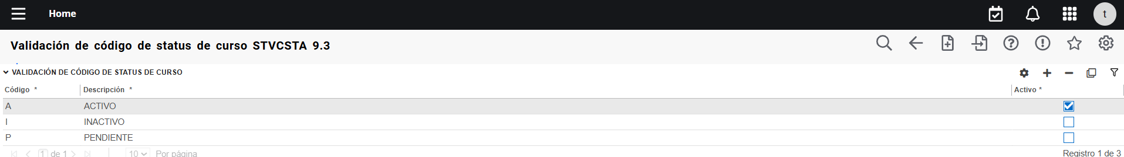
Configuraciones: STVCSTA Validación de código de estatus del curso
Diseñar y crear los cursos
1
2
3
Página destinada a la creación de los estatus de los cursos
1. Código: Código alfanumérico de 01 caracteres que representa el código del estatus
2. Descripción: Campo alfanumérico de hasta 30 caracteres que representa el nombre del estatus.
3. Activo: Indica que el curso se encuentra activo

Slide 14
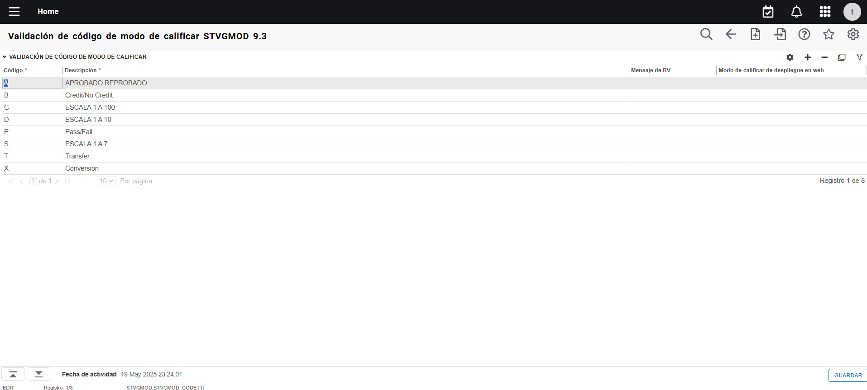
Configuraciones: STVGMOD Validación de modo de calificar
Diseñar y crear los cursos
1
2
3
4
Página destinada a la creación de los modos de calificar que serán vinculados a cada curso en la página de SCACRSE.
1. Debe presionar insertar la para la creación del nuevo registro.
2. Código: Código alfanumérico de 01 caracteres que representa el código definido para el modo de calificar
3. Descripción: Campo alfanumérico de hasta 30 caracteres que representa a la descripción del modo de calificar.
4. Modo de calificar de despliegue en web: Se mantiene el mismo valor del modo de calificar
5. Finalmente se deben guardar todos los registros creados.
5

Slide 15
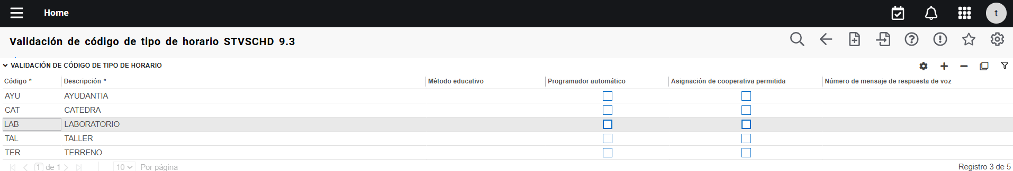
Configuraciones: STVSCHD Validación de código de tipo de horario
Diseñar y crear los cursos
1
2
3
4
5
Página destinada a la creación de los tipos de horario que serán vinculados a cada curso
1. Código: Código alfanumérico de 03 caracteres que representa el tipo de horario
2.- Descripción: Campo alfanumérico de hasta 30 caracteres que representa el nombre del tipo de horario.
3.- Método educativo: Depende de la tabla GTVINSM
4.- Programador automático: No aplica.
5.- Asignación de cooperativa permitida: Si está permitido la asignación de Empresas, en SGACOOP, se debe marcar el checkbox

Slide 16
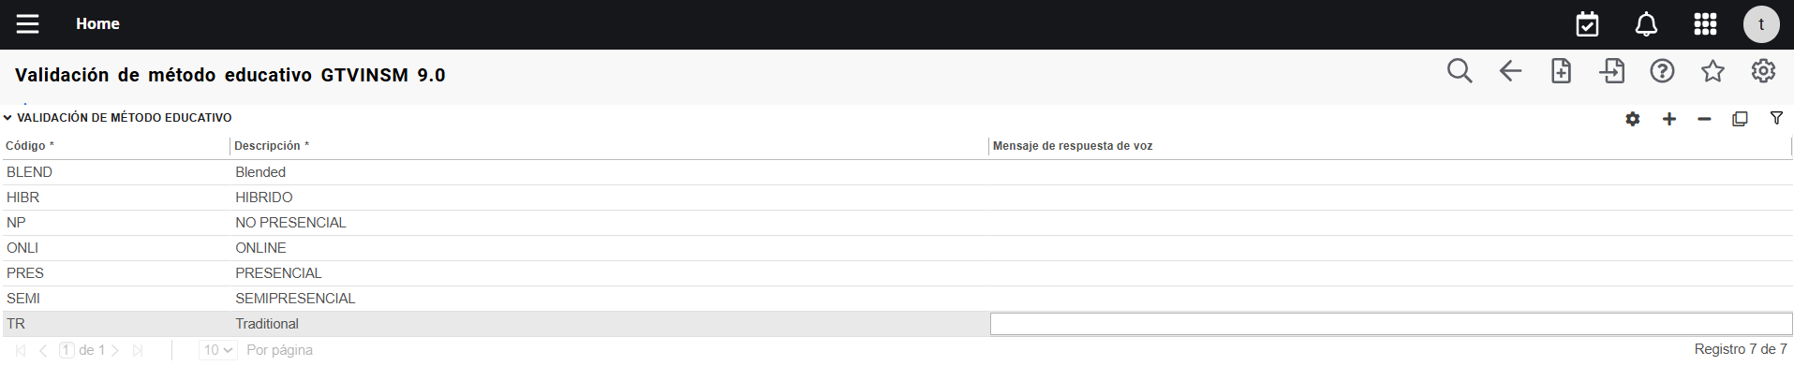
Configuraciones: GTVINSM Validación de método educativo
Diseñar y crear los cursos
1
2
Página destinada a la creación de los métodos educativos, la forma como se impartirán los cursos y se verán vinculados a cada tipo de horario
1. Código: Código alfanumérico de 01 caracteres que representa el código del método educativo
2. Descripción: Campo alfanumérico de hasta 30 caracteres que representa la descripción del método educativo

Slide 17
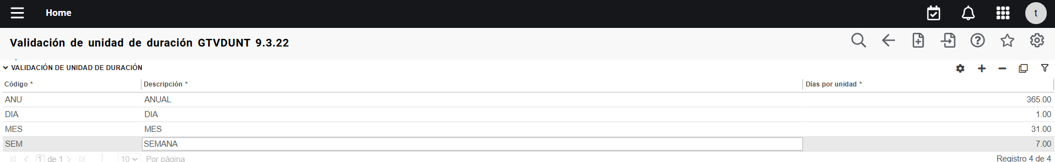
Configuraciones: GTVDUNT Validación de unidad de duración
Diseñar y crear los cursos
1
2
3
Página destinada a la creación de unidades de duración, las cuales se pueden vincular a un curso en la página SCACRSE
1. Código: Código alfanumérico de 01 caracteres que representa el código de la unidad de duración
Descripción: Campo alfanumérico de hasta 30 caracteres que representa la descripción de la unidad de duración creada
Días por unidad: Número de días que tiene la unidad creada

Slide 18
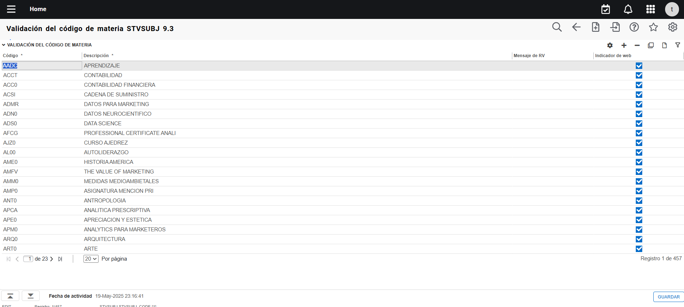
Configuraciones: STVSUBJ Validación de código de materia
Diseñar y crear los cursos
1
2
3
4
Página destinada a la creación de código materia o área del conocimiento,
1. Debe presionar insertar la para la creación del nuevo registro.
2. Código: Código alfanumérico de 04 caracteres que representa el código de la agrupación
3. Descripción: Campo alfanumérico de hasta 30 caracteres que representa la del código de la materia
4. Indicador de web: Active el campo para indicar que las materias se pueden desplegar en el Autoservicio
5. Finalmente se deben guardar todos los registros creados.
5

Slide 19
Diseñar y crear los cursos
Diseñar y crear los cursos
Crear cursos y definir prioridades

Slide 20
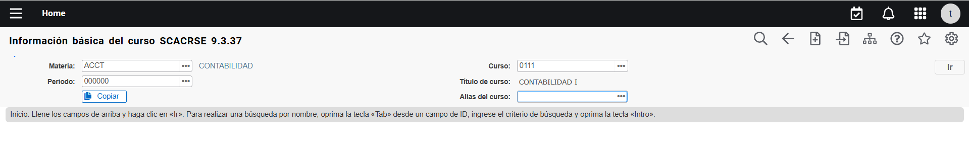
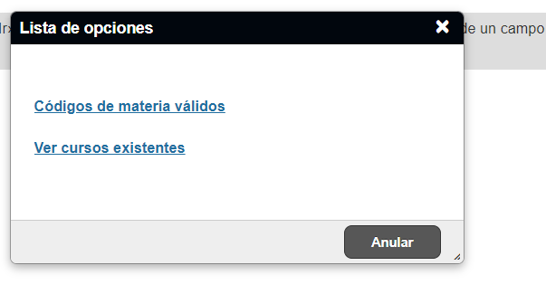
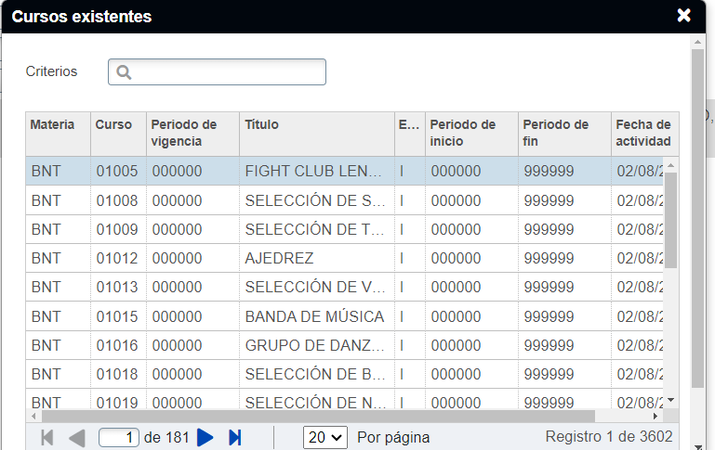
Configuraciones: SCACRSE Información básica de curso 1/6
Diseñar y crear los cursos
1
2
3
4
5
6
Página destinada a la creación de la información básica del curso
1. Materia: Viene de la tabla STVSUBJ, se selecciona la que se va a crear
2. Curso: Se ingresa el número que va a identificar la asignatura.
3. Período: Se ingresa el período a partir de cual se va a parametrizar la asignatura.
4. Título de curso: se llena cuando se ingresan los datos .
5. Copiar: Se debe ingresar la materia, número del curso y periodo del nuevo curso, al dar clic en “Copiar”, el sistema le solicitará los datos del curso existente para realizar la copia.
6. Para validar el consecutivo de cursos deberá desplegar la tabla , ver en cursos existentes y revisar el consecutivo. Se puede por reportearía en caso

Slide 21
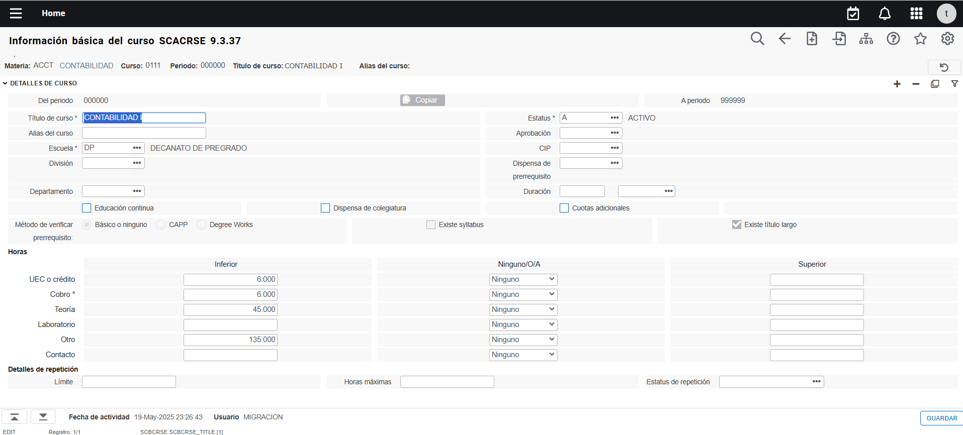
Configuraciones: SCACRSE Información básica de curso - Detalles del curso 2/6
Diseñar y crear los cursos
6
9
7
8
10
Página destinada a la creación de la información básica del curso
6. Título: Nombre del curso o asignatura
7. Escuela: Facultad asociada al curso, depende de STVCOLL .
8. Departamento: Departamento asociado al curso, depende de STVDEPT.
9. Estatus: Estado del curso, este permitirá utilizarlo o no dentro del sistema. Depende de STVCSTA.
10. Duración: No se ingresa información

Slide 22
Configuraciones: SCACRSE Información básica de curso - Detalles del curso 3/6
Diseñar y crear los cursos
11
13
12
15
14
16
17
Página destinada a la creación de la información básica del curso
11. UEC o crédito: Se debe ingresar el número de créditos que tiene el curso, estos serán utilizados para calcular promedio
12. Cobro: Se debe ingresar el número de créditos que serán utilizados para generar los cargos en la cuenta del estudiante, dependiendo de las reglas de cobro. .
13. Teoría: Se ingresan las horas de teoría que tiene el curso
14. Laboratorio: Se ingresan las horas de laboratorio que tiene el curso
15. Otro: Se ingresan otras horas que tenga el curso
16. Contacto: El campo Contacto calculará las horas totales del curso.
17. Límite. Para el caso de Pregrado y Posgrado, se beberá indicar la cantidad de veces que el estudiante podrá repetir las asignaturas

Slide 23
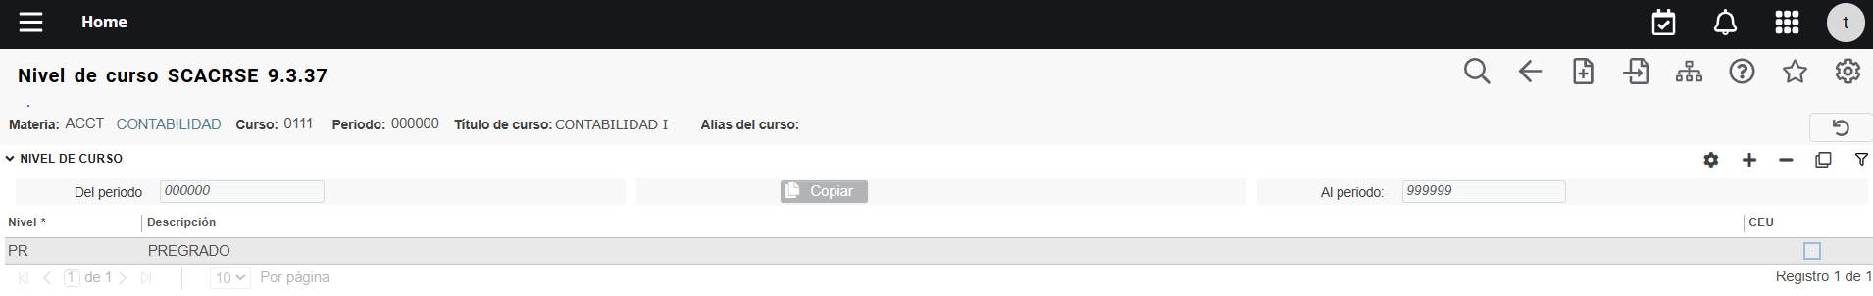
Configuraciones: SCACRSE Información básica de curso – Nivel del curso 4/6
Diseñar y crear los cursos
2
1
Página destinada al ingreso del nivel de curso
1.- Nivel: Se indica para que niveles se puede utilizar el curso, Depende de la página STVLEVL.
2.- Insertar: Se puede ingresar más de un registro para indicar todos los niveles necesarios asociados al curso.

Slide 24
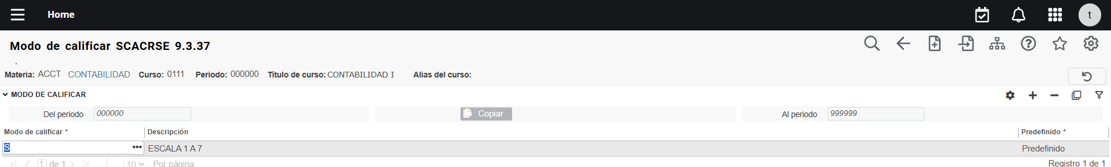
Configuraciones: SCACRSE Información básica de curso – Modo de calificar 5/6
Diseñar y crear los cursos
1
2
Página destinada al ingreso del modo de calificar
Indique el modo de calificar para el curso (asignatura). Depende de la página STVGMOD.
1.- Modo de calificar: Se puede ingresar más de un modo de calificar.
2.- Predefinido: Se debe indicar cual es el predefinido.
Debe existir un modo de calificación marcado como preferido.

Slide 25
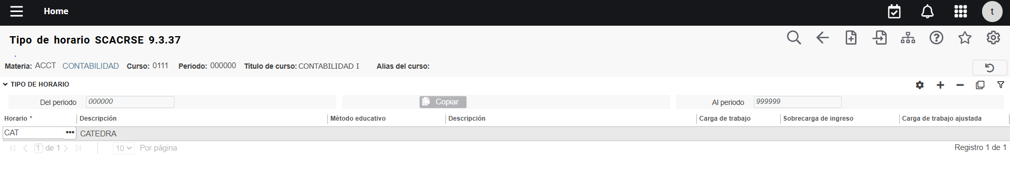
Configuraciones: SCACRSE Información básica de curso – Tipo de horario 6/6
Diseñar y crear los cursos
1
2
3
4
5
6
Página destinada al ingreso del tipo de horario
1. Horario: Se Ingresa el o los tipos de horario que puede tener el curso
2. Descripción La trae por defecto
3. Método educativo: Se ingresa el que le corresponda al tipo de horario
4. Carga de trabajo: Número de créditos que se verán reflejados al docente, al momento de asignarlo en SSASECT.
5. Sobrecarga de ingreso: Número de alumnos ingresados que constituyen un sobre ingreso para el tipo de horario. No se ingresan datos
6. Carga de trabajo ajustada: se usa para hacer ajustes a la carga de trabajo educativa como resultado de un sobre ingreso en una sección. No se ingresan datos

Slide 26
RESUMEN
Diseñar y crear los cursos
Diseñar y crear los cursos
Los cursos pertenecen a un código que los agrupa por área temática.
Los cursos a crear son ofrecidos por una Escuela, y, si aplica, administrado por un Departamento.
Para crear un curso se debe ingresar sus características principales, número de créditos, nivel académico, modo de calificar, tipo de horario y método.

